Slide 1


Esta es una creación de Jaz-Pac

Slide 2
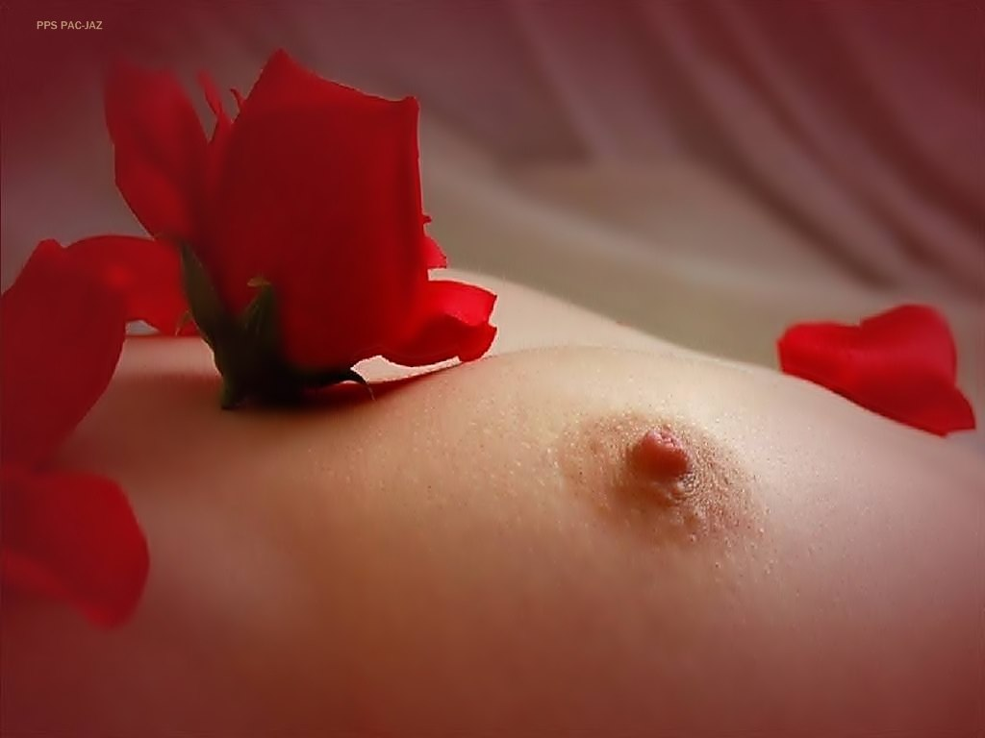

Ven a navegar por mi cuerpo desnudo,
con tus manos ardientes de pasión
descubre mi sensibilidad
y ahógate en mis ríos de ansiedad.

Slide 3
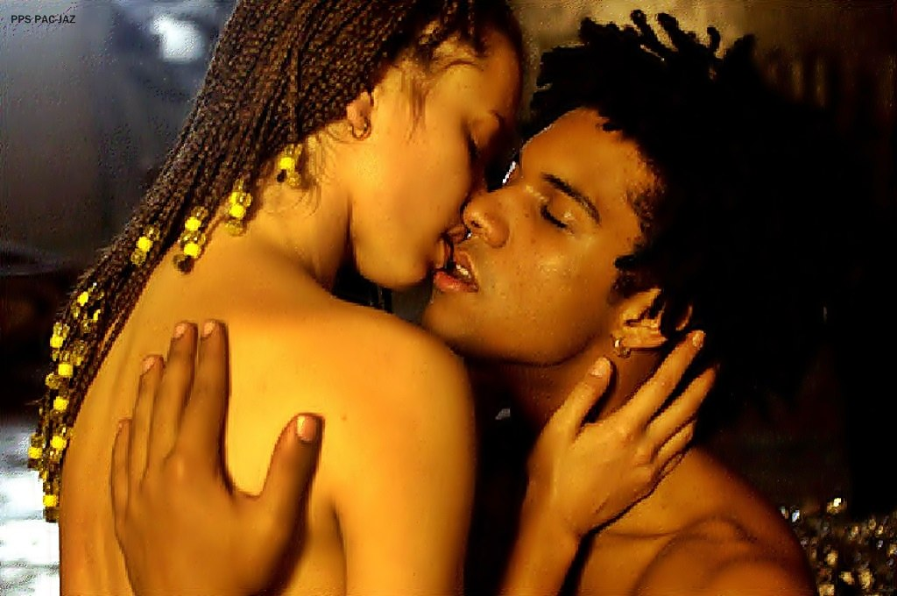
Recorre cada parte de mi cuerpo , que deseoso está de ti estremécete y entrégate
que tu excitación me hace desmayar

Slide 4

Acaríciame lentamente,
hazme resurgir
rodea mi cintura,
bésame con locura,
hazme delirar,
enrédate en mi cabello rizado
y no me dejes nunca escapar

Slide 5
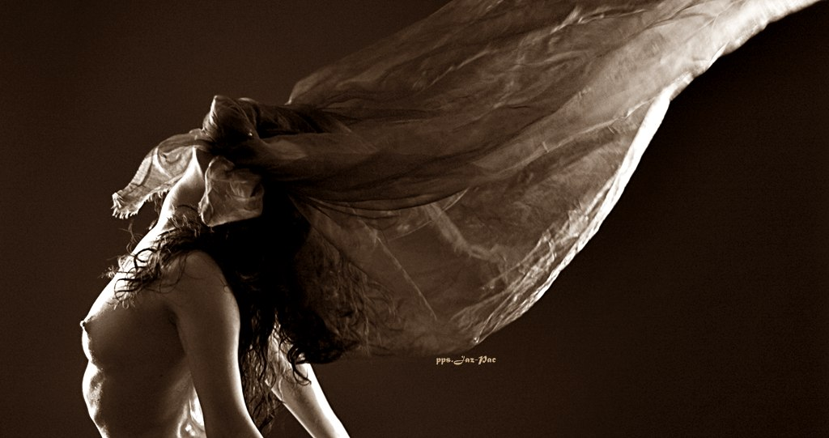
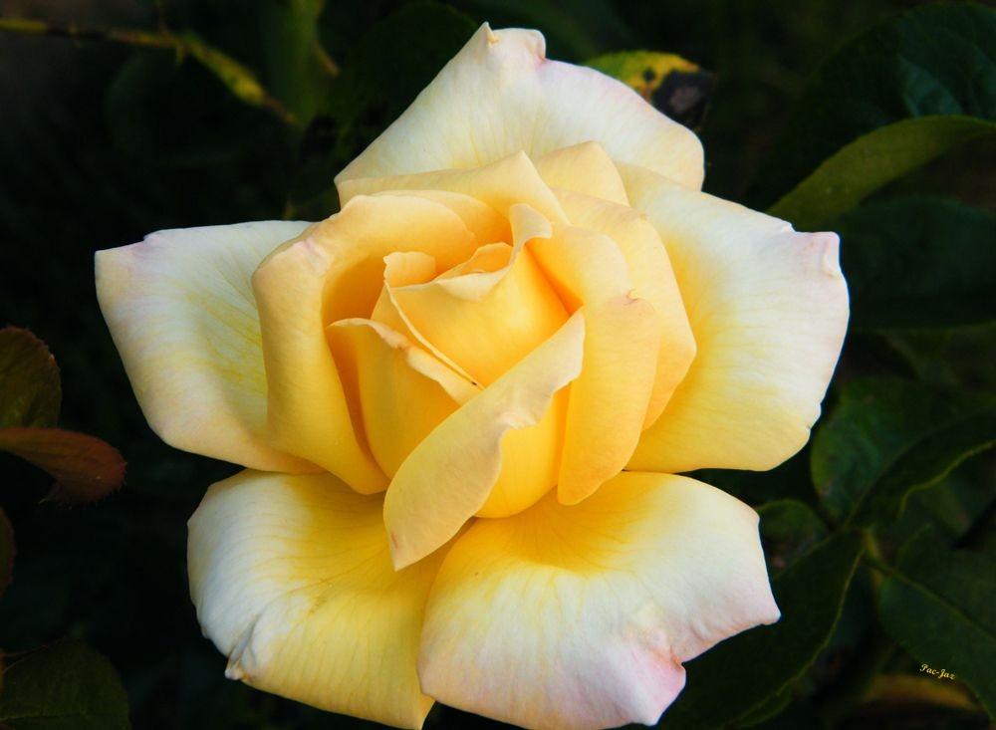
Mírame a los ojos
mientras tus manos siguen recorriendo mi cuerpo
encuentra mis oscuridades
y navega en ellas sin recelos

Slide 6
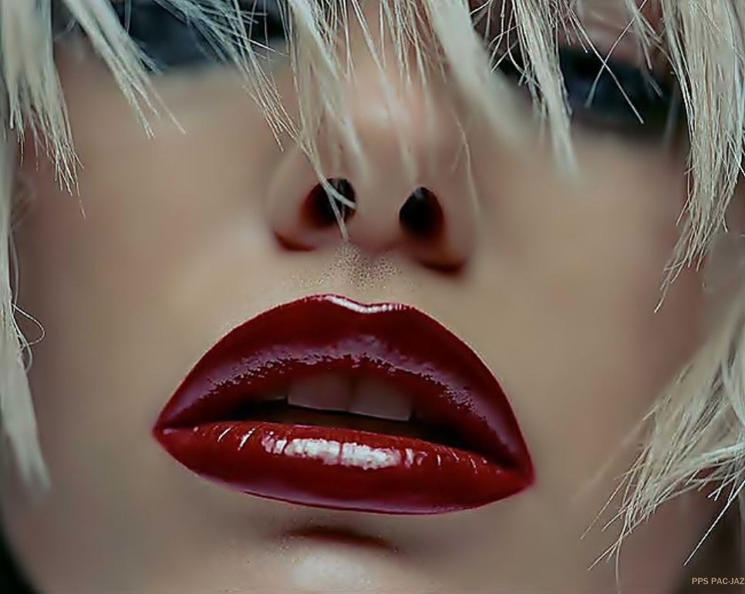
Déjame sentir tu firmeza
que provoca jadeos y suspiros
sin frenos ni esperas

Slide 7
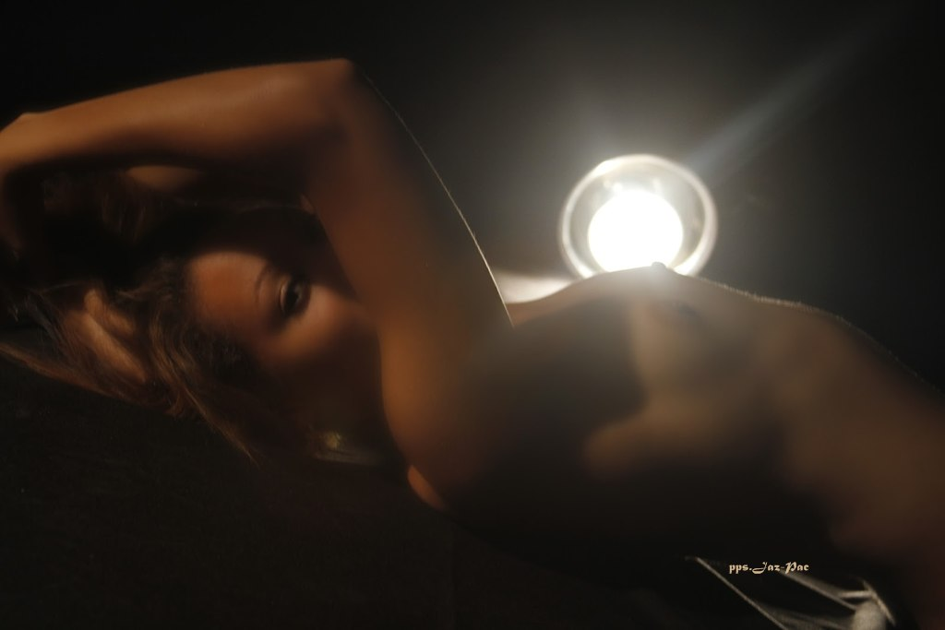
Amame esta noche amor,
que necesito hoy sentirte dentro de mi
y disfrutar lo nuestro
como cada noche se vuelve este...
nuestro tan esperado encuentro.

Slide 8
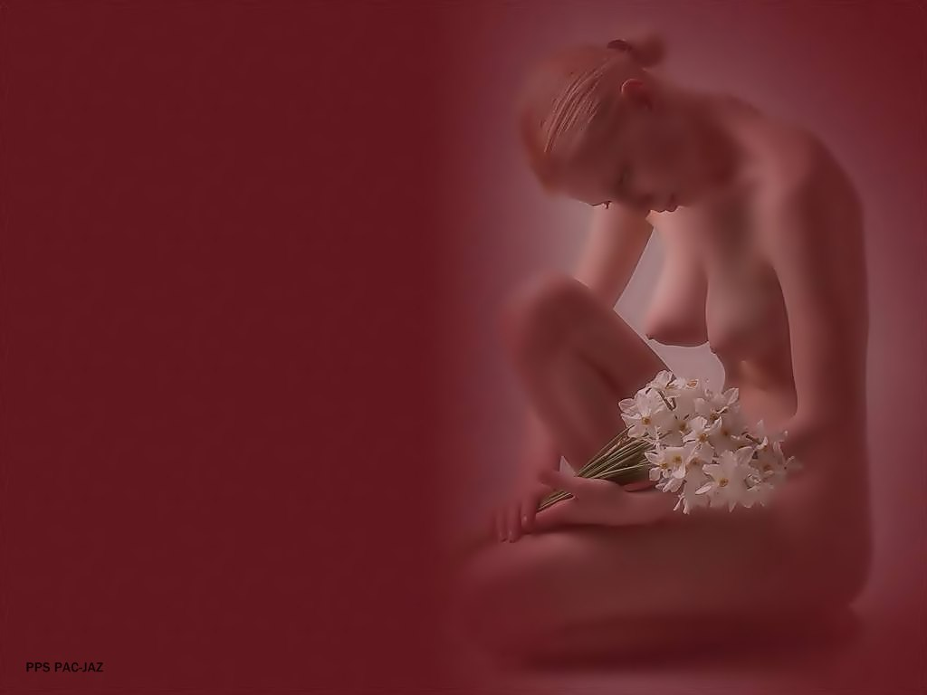
Desnúdame
Ven a navegar por mi cuerpo desnudo,
con tus manos ardientes de pasión
descubre mi sensibilidad
y ahógate en mis ríos de ansiedad.
Recorre cada parte de mi cuerpo,
que deseoso está de ti
estremécete y entrégate
que tu excitación me hace desmayar.
Acaríciame lentamente,
hazme resurgir
rodea mi cintura,
bésame con locura,
hazme delirar,
enrédate en mi cabello rizado
y no me dejes nunca escapar.
Mírame a los ojos
mientras tus manos siguen recorriendo mi cuerpo
encuentra mis oscuridades
y navega en ellas sin recelos.
Déjame sentir tu firmeza
que provoca jadeos y suspiros sin frenos ni esperas.
Ámame esta noche amor,
que necesito hoy sentirte dentro de mi
y disfrutar lo nuestro
como cada noche se vuelve éste...
nuestro tan esperado encuentro.

Slide 9
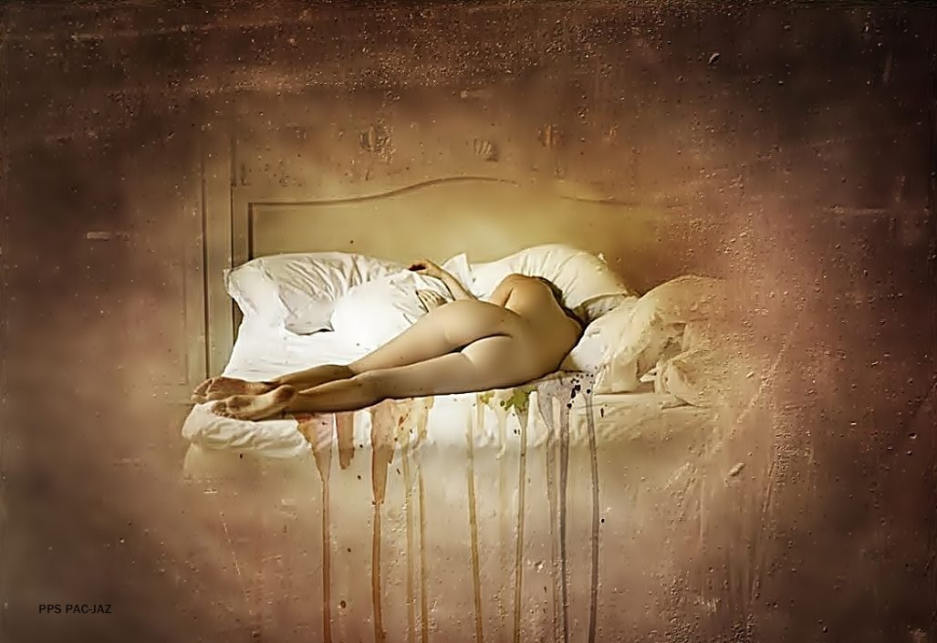

Desnúdame
Autor desconocido
Jazmín – Francisco del Olmo

Slide 10




Accede a la sección que desees desde aquí:
PPS Exclusivos
Dedicatorias | Fechas Especiales | Graciosos | Historia y arte | Lugares | Musicales
Naturaleza y Ciencias | Política | Reflexión | Religiosos | Románticos | Salud
Si deseas recibir pps periódicamente en tu correo electrónico subscríbete aquí:

